Slide 1
Projet ANR Maritem
CNRS/CESCM Université de Poitiers
Congrès de l'AIEO
Présentation des travaux

Slide 2
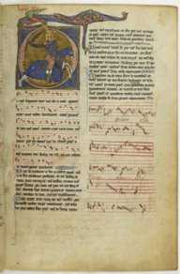
Du Manuscrit du Roi à l'édition numérique
Le Manuscrit du Roi
- Une collection de 602 pièces musicales (XIIIe siècle) de langues et de genres différents
- Un objet de recherche au croisement de plusieurs disciplines
Principaux objectifs du projet Maritem
- Comprendre les étapes de conception du Manuscrit et mettre en perspective la musique et le texte
- Eclairer sur les pratiques musicales profanes peu connues de la fin du XIIIe siècle
- Elaborer une édition numérique musico-textuelle de référence présentant les spécificités d'une édition à couches graphématique, allographétique et normalisée.

Slide 3
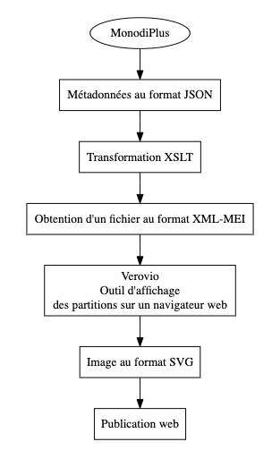
Méthodologie
Préparation des données textuelles (Text Encoding Initiative)
- Reconnaissance et transcription des écritures du Manuscrit via le logiciel Transkribus
- Création du document numérique au format XML-TEI permettant la rédaction d'une documentation sous forme de métadonnées.
Préparation des données musicales (Music Encoding Initiative)
- Transcription des mélodies du Manuscrit via le logiciel Monodi+ et export des données sous format JSON
- Transformation des données JSON au format musical XML-MEI, compatible avec le format TEI.
- Visualisation par un navigateur web des partitions musicales via l'outil Verovio.

Slide 4
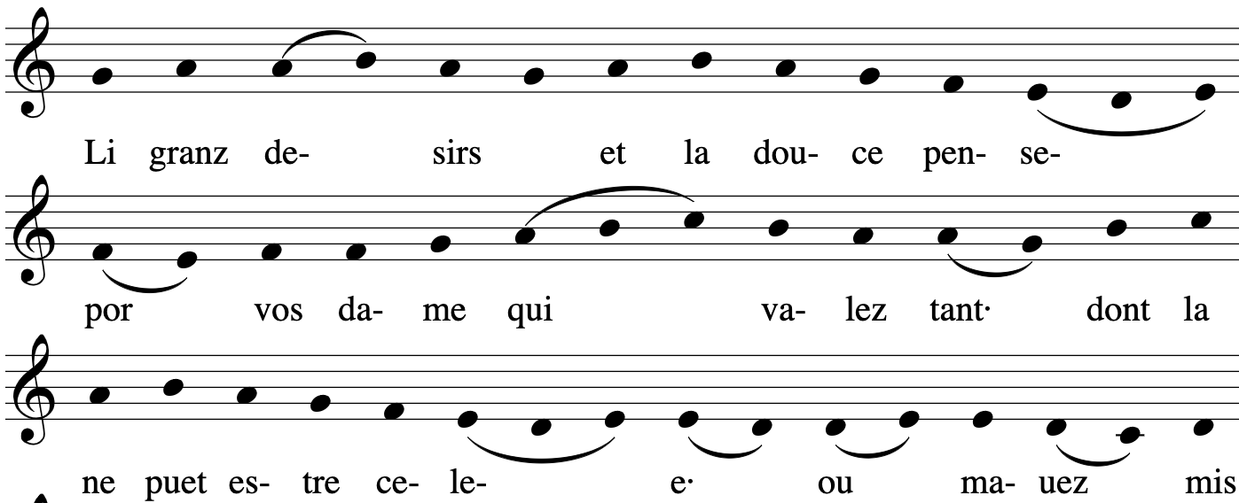
Représentation visuelle – Fichiers SVG

Slide 5
Méthodologie
Définition des spécifications des fichiers musico-textuels par la rédaction de 2 documents ODD (Texte et Musique)
- Choix du vocabulaire (balises) spécifiquement requis à l'élaboration du document numérique.
- Description des éléments de représentation et d'analyse des partitions et du texte du Manuscrit du Roi.
- Rédaction de la documentation des deux fichiers ODD.
- Validation des documents ODD par un schéma (RNG) pour la mise en place d'un format pivot commun au Texte et à la Musique.

Slide 6
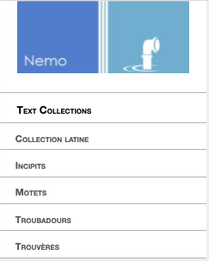
Structuration de la Database du Manuscrit du Roi
Adaptation des outils CapiTainS (Nautilus, Nemo) et documentation via plusieurs dépôts Github :
https://github.com/capitains/tutorial-nemo
https://github.com/Jean-Baptiste-Camps/geste-nemo
Création de plusieurs collections pour les textes du Manuscrit du Roi :
- Collection latine : regroupement des textes latins du Manuscrit du Roi et d'autres manuscrits à l'avenir. Classement par ordre alphabétique.
- Incipits : Liste des incipits du Manuscrit du Roi. Classement des titres par ordre alphabétique.
- Motets : Liste des motets du Manuscrit du Roi. Classement des titres par ordre alphabétique
- Troubadours : Liste des troubadours du Manuscrit du Roi. Les entrées doivent renvoyer les textes (incipits) associés à chaque auteur.
- Trouvères : Liste des trouvères du Manuscrit du Roi. Les entrées doivent renvoyer les textes (incipits) associés à chaque auteur.

Slide 7
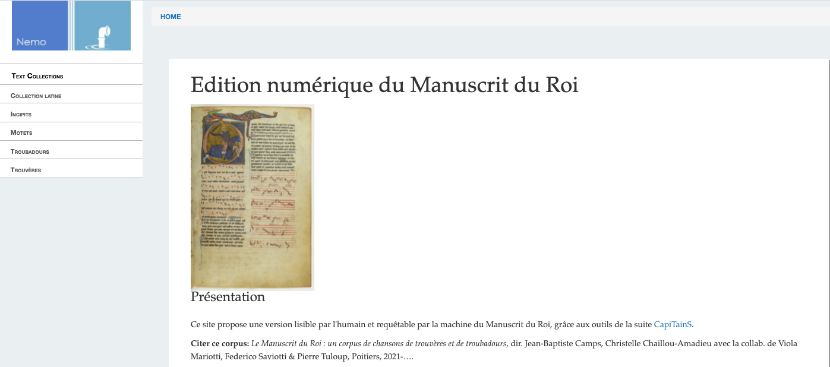
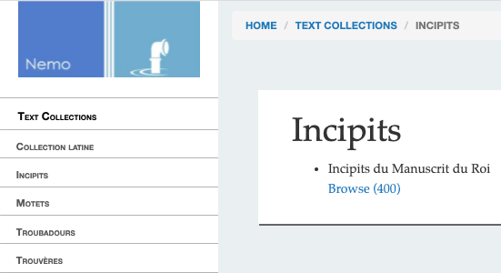
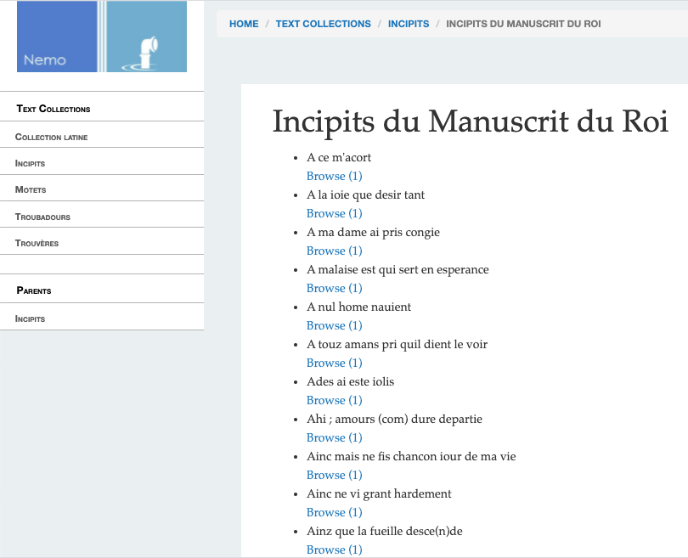
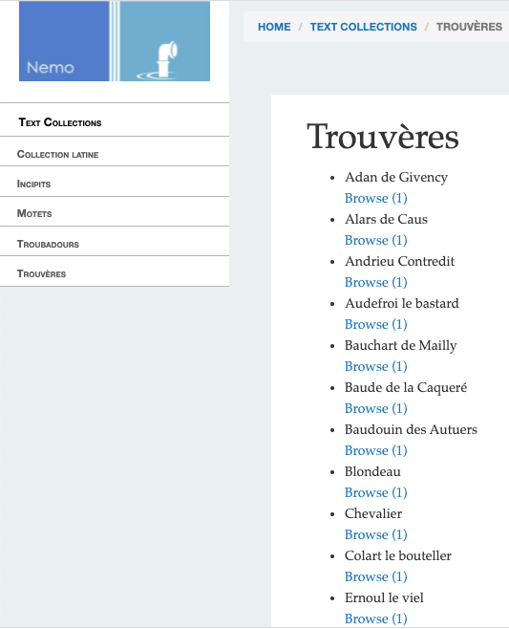
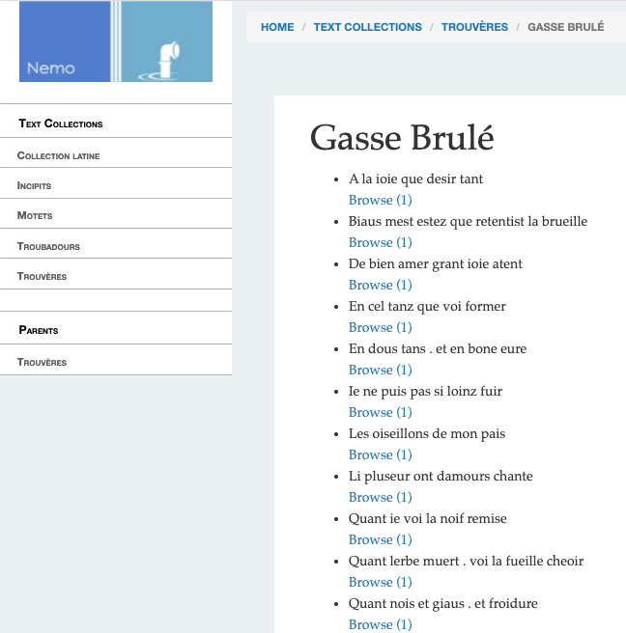
Visualisation d'un exemple de structure d'indexation
La recherche peut ici s'effectuer par titre d'incipit ou par auteur (exemple du trouvère Gasse Brulé).

